Slide 1

OpenSSL Heart Bleed
Made by. 43516ED4405CCDFCC07FD09668726ECD

Slide 2

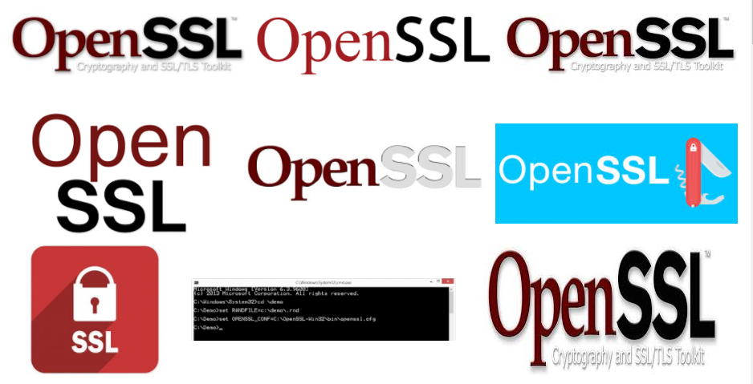
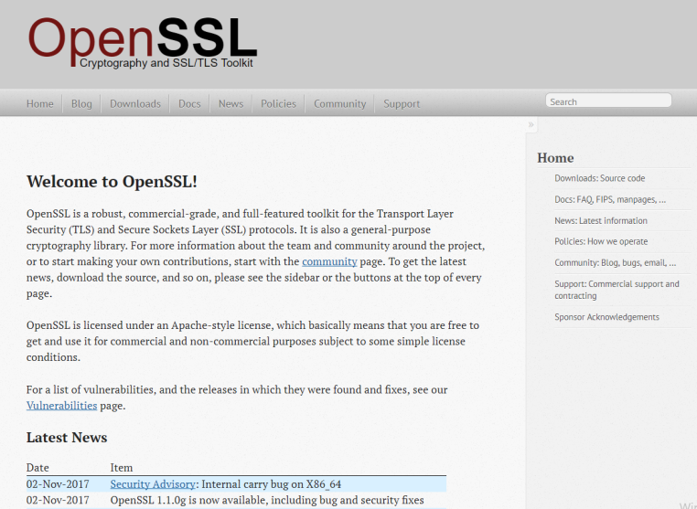
Hacking Tools
OpenSSL
네트워크를 통한 데이터 통신에 쓰이는 프로토콜인 TLS와 SSL의 오픈소스 구현판
최근까지도 계속해서 API와 기술들이 발표되며, 일반적으로 사용되는 보안 package
공식사이트 (https://www.openssl.org/)
Made by. 43516ED4405CCDFCC07FD09668726ECD

Slide 3
Hacking Tools
SSL/TLS
SSL은 Netscape사에서 개발
SSL버전 1,2,3
1) SSL ver.1 : 실제 발표되지 않음
2) SSL ver.2 : 공개적인 발표를 거침
보안적 취약점이 많음
3) SSL ver.3 : ver.2를 보완함 이를 TLS 라고도 칭함
TLSv1.0 = SSL 3.
TCP/IP layer 와 Application layer 사이에서 작용하는 보안 프로토콜이다.
Made by. 43516ED4405CCDFCC07FD09668726ECD

Slide 4

Hacking Tools
Cryptography
Cryptography : 암호학
정보를 보호하기 위한 언어학적 및 수학적 방법론을 다루는 학문으로 수학을 중심으로 컴퓨터, 통신등 여러 학문 분야에서 공동으로 연구, 개발되는 분야이다.
컴퓨터분야에서 이용되는 암호는 크게
‘대칭키 암호’ & ‘비대칭키 암호’로 나뉜다.
Made by. 43516ED4405CCDFCC07FD09668726ECD

Slide 5
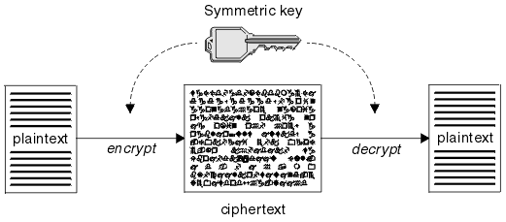
Hacking Tools
Secret key Crypto
Secret key Crypto는 비밀키 1개를 통해 encrypt(암호화), decrypt(복호화)를 모두 할 수있는 암호화 방법을 의미한다.
다른말로 대칭키 암호(Symmetric), 공통키 암호(Common) 이라고도 한다.
Made by. 43516ED4405CCDFCC07FD09668726ECD

Slide 6
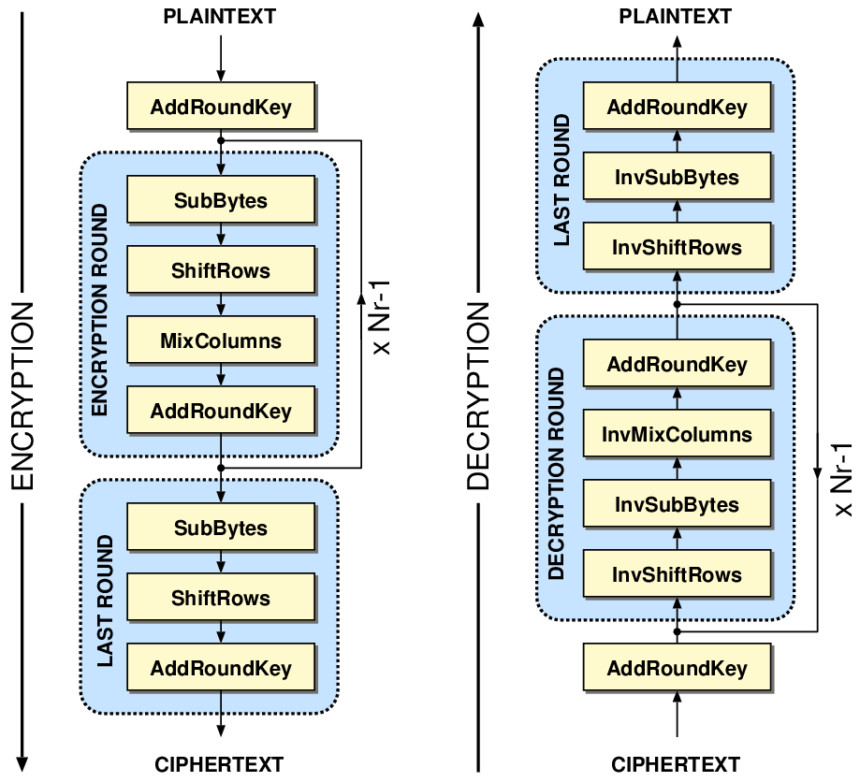
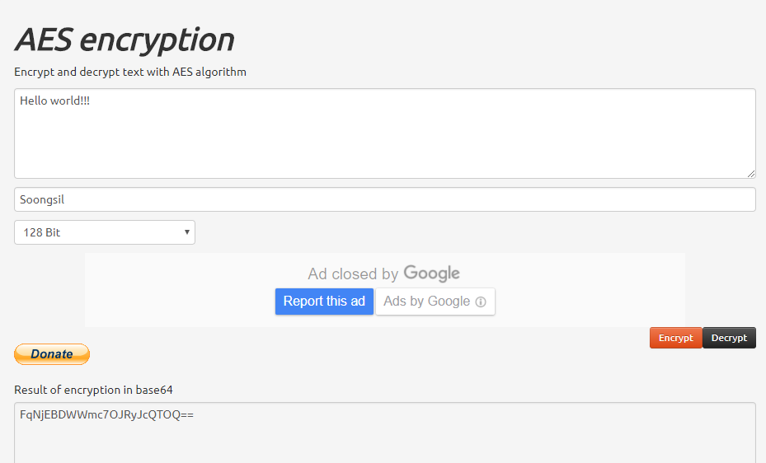
Hacking Tools
Secret key Crypto ex.
대칭키 알고리즘 ex) AES, DES, RC4
위의 예시는 AES를 실행해본 결과이다.
Made by. 43516ED4405CCDFCC07FD09668726ECD

Slide 7
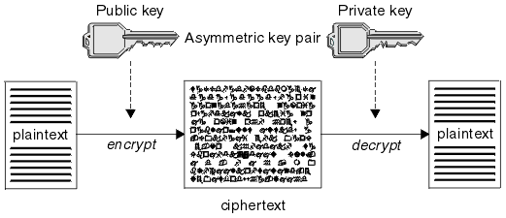
Hacking Tools
Public key Crypto
Secret key Crypto는 public key(공개키)를 통해 encrypt(암호화)를 하고, private key 를 통해 decrypt(복호화)를 할 수 있는 암호화 방법을 의미한다.
여기서 public key는 모든사람에게 공개되는 정보이지만, private key는 자신만 갖고잇는 정보다. 따라서 전세계 그 어떤 사람이든 public key를 이용해 나만이 알 수 있는 암호화된 정보를 나에게 전송하는 것이 가능해진다.
다른말로 비대칭키 암호(Asymmetric)라고도 한다.
Made by. 43516ED4405CCDFCC07FD09668726ECD

Slide 8

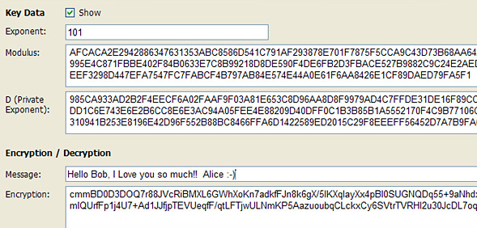
Hacking Tools
Public key Crypto ex.
공개키 알고리즘 ex) Diffie Hellman, RSA
위의 예시는 RSA를 단적으로 실행해본 결과이다.
Made by. 43516ED4405CCDFCC07FD09668726ECD

Slide 9
Hacking Tools
SSL?
client가 server에게 Challenge-response protocol을 이용해 server verification을 위한 정보를 전송하고, 인증서 정보를 요구한다.
인증서 정보란?
: 서버가 자신의 정체성을 확신
시키기 위해 사용하는 정보
인증서?
: 일반적으로 private key로 서명된
파일이며, 이를 해당 public key를
통해 복호하는 과정을 거침으로서
인증서 (private key)의 주인을
특정하는 방법이다.
Made by. 43516ED4405CCDFCC07FD09668726ECD

Slide 10
Hacking Tools
SSL?
인증서와 함께 client에서
요구했던 Challenge-response
protocol의 답을 함께 전송
Challenge-response의 답이란?
: 송신자가 수신자의 public
key로 암호화한 질의이다.
암호화된 해당 질의는
public key crypto에 의해
private key를 갖는 송신자의
목적인 수신자만 풀 수 있다.
Made by. 43516ED4405CCDFCC07FD09668726ECD

Slide 11
Hacking Tools
SSL?
받은 Challenge-response의 답을 통해 해당 server가 valid 함이 보장되었다면, client측에서 session key를 생성해 server의 public key로 암호화 전송한다.
(브라우저는 기본적으로 CA인증을 받은 public-key들을 갖고 있다.)
Session key는 이번 session에서 사용될 server와 client 간의
secret key(대칭키)이다.
Made by. 43516ED4405CCDFCC07FD09668726ECD

Slide 12
Hacking Tools
SSL?
전송 받은 정보를 server의 private key를 통해 복호하여, seesion-key를 얻는다.
이 단계에서 server와 client는 session-key를 공유하게 되었기 때문에, server 측에서는 hand-shake가 종료되었음을 client 측에 알린다.
이 이후의 통신은 session key를 이용해 주고받을 data packet을 암호화 한다.
(http와 https의 가장큰 차이점)
Made by. 43516ED4405CCDFCC07FD09668726ECD

Slide 13
Hacking Tools
SSL?
SSL = Secure Socket Layer
Netscape사에서 웹서버와 브라우저 사이의 보안을 위해 만든 개념
SSL = (대칭키 암호화 + 비대칭키 암호화)
SSL을 사용한 http = https://
SSL을 사용함으로써 phishing가 같은 hacking의 위협에서 조금은 벗어날 수 있다.
SSl Connection
Made by. 43516ED4405CCDFCC07FD09668726ECD

Slide 14
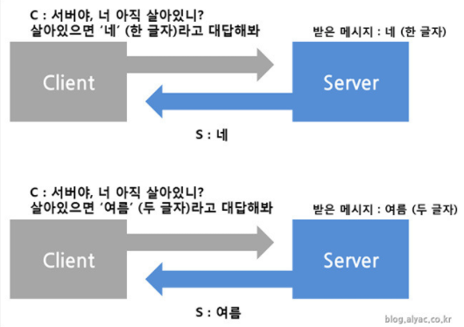

Hacking Tools
What is heartbleed
HeartBleed(CVE-2014-0160)
OpenSSL의 확장규격중 하나인 HeartBeat를 이용한 해킹 방식
HeartBeat를 이용해, 취약점을 공격할 때 마다 정보가 새어나오는 것 때문에 Heartbleed(피흘림)이라는 이름이 붙음
HeartBeat : 서버와 클라이언트 사이에 문제가 있는지 없는지를 확인하고, 연결을 유지하기위한 신호를 주고받을 때 사용하는 규격
Made by. 43516ED4405CCDFCC07FD09668726ECD

Slide 15
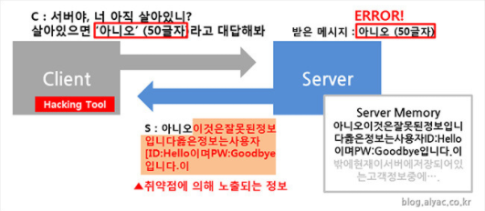
Hacking Tools
Heartbleed
Made by. 43516ED4405CCDFCC07FD09668726ECD

Slide 16
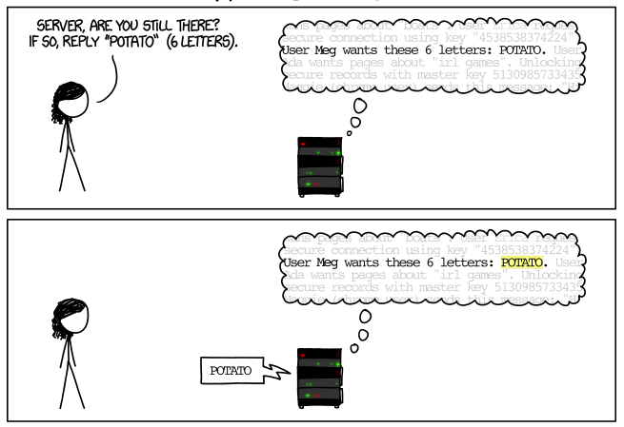
Hacking Tools
Heartbleed
Made by. 43516ED4405CCDFCC07FD09668726ECD

Slide 17
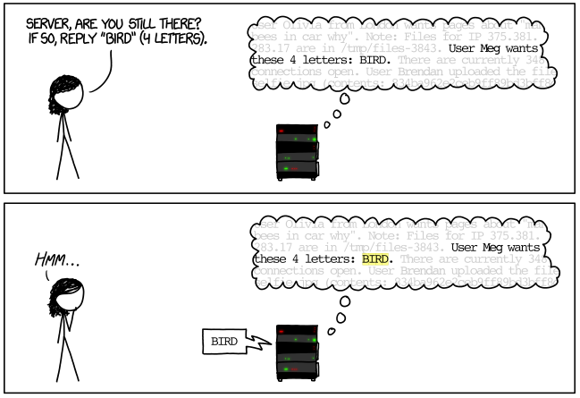
Hacking Tools
Heartbleed
Made by. 43516ED4405CCDFCC07FD09668726ECD

Slide 18
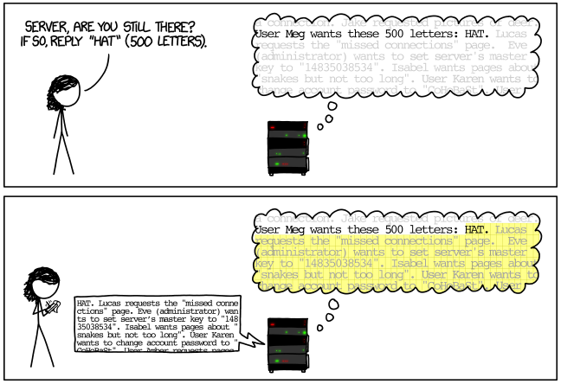
Hacking Tools
Heartbleed
Made by. 43516ED4405CCDFCC07FD09668726ECD

Slide 19
Hacking Tools
What is heartbleed
시스템 메모리의 64KB 데이터를
공격자가 볼 수 있다.
시스템 메모리에는 유저이름, 암호,
신용카드 정보 등의 데이터가 존재한다.
(위 정보는 키를 통해 암호화 되어있다.)
Heartbleed 공격은 공격자가 https 서버의 ssl인증서 개인키를 얻을 수 있다.
Made by. 43516ED4405CCDFCC07FD09668726ECD

Slide 20
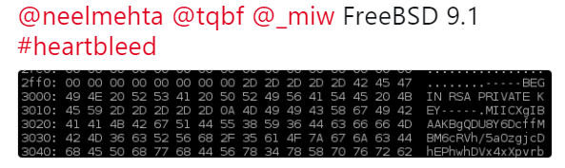
Hacking Tools
Heartbleed ex1
공격자가 https 서버의 SSL인증서 개인키를 얻는 경우
(사실상 존재하는 경우의 수 중 최악의 경우라고 할 수 있다.)
Made by. 43516ED4405CCDFCC07FD09668726ECD

Slide 21
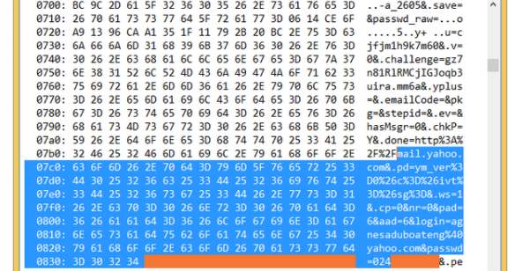
Hacking Tools
Heartbleed ex2
yahoo.com에서 다른사람의 아이디, 비밀번호가 노출된 사례
Made by. 43516ED4405CCDFCC07FD09668726ECD

Slide 22
Hacking Tools
What is heartbleed
<영향을 받는 버전>
OpenSSL 1.0.1 ~ OpenSSL 1.0.1f
OpenSSL 1.0.2-beta
OpenSSL 1.0.2-beta1
<영향을 받지 않는 버전>
OpenSSL 1.0.1g
OpenSSL 1.0.0대 버전
OpenSSL 0.9.8
2015년 이후에 나온 버전들
Made by. 43516ED4405CCDFCC07FD09668726ECD

Slide 23

Hacking Tools
Made by. 43516ED4405CCDFCC07FD09668726ECD

